Slide 1
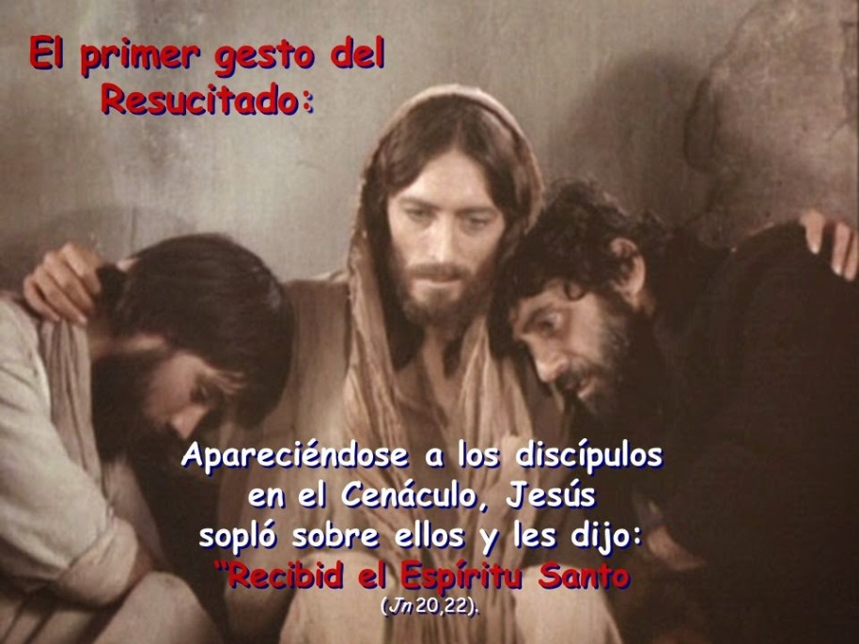
PREGUNTAS DEL NUEVO TESTAMENTO PARTE II

Slide 2
1. Que dijo Pablo que puede crecer en conocimiento y juicio?
Amor
Fe
Esperanza
Sabiduría

Slide 3

Respuesta
Amor
Filipenses 1:9

Slide 4
2. A que tribu pertenecia el Apóstol Pablo?
Levi
Juda
Tarso
Benjamin

Slide 5
Respuesta
Benjamín
Fililpenses 3:5

Slide 6
3. Quien fue el primer evangelista que murió como mártir?
Pedro
Santiago
Esteban
Juan

Slide 7
Respuesta
Esteban
Hechos 7:54-60

Slide 8
4. Cual era el nombre de Pablo antes de su conversión?
Silas
Saulo
Simón
Marcos

Slide 9
Respuesta
Saulo
Hechos 13:9

Slide 10
5. Según la fórmula para las virtudes, ¿cuál de ellas es la más grande?
Amor
Esperanza
Fe
Lenguas

Slide 11
Respuesta
Amor
1 Corintios 13:13

Slide 12
6. De acuerdo a las bienaventuranzas quien será lleno?
Los que tienen hambre y sed de justicia
Los que lloran
Los pobres en espíritu
Los pacificadores

Slide 13
Respuesta
Los que tienen hambre y sed de justicia
Mateo 5:6

Slide 14
7. Como se llamaba el sumo sacerdote quien juzgo a Jesus?
Anas
Caifas
Pilatos
Herodes

Slide 15
Respuesta
Caifás
Mateo 26:57-68

Slide 16
8. Donde Jesus predico su primer sermón en público?
Jerusalén
Betzaida
Nazaret
Capernaum

Slide 17
Respuesta
Nazaret
Lucas 4:16-30

Slide 18
9. Que método de enseñanza usaba Jesus para comunicar la verdad?
Usaba el humor
Usaba la poesía
Escribía cartas
Usaba parabolas

Slide 19
Respuesta
Parábolas
Mateo 13

Slide 20
10. En donde fue bautizado Jesus?
En el rio Nilo
En el mar muerto
Mar de Galilea
En el rio Jordán

Slide 21
Respuesta
Rio Jordán
Mateo 3:13-17

